Slide 1

2
2
4
مراجعة
الدرس 4
الدرس 3
الدرس 2
الدرس 1

Slide 2






أيقونات توجيهية
توجيهات الأستاذ
تعيين تلميذ للإجابة
الإسناد في الممارسة الموجهة
عرض فيديو
المرور إلى الشريحة الموالية بعد انتهاء الفيديو
عمل ثنائي

Slide 3

(ة)خاص بالأستاذ
برمجة الأسبوع الرابع
الدرس 2
الدرس 1
التقنية الاعتيادية للطرح (3)
التقنية الاعتيادية للجمع (3)
الدرس 4
الدرس 3
الدرس 1
الدرس 1
اَلْأَعْدادُ مِنْ 0 إِلى 100 (مُراجَعَةُ الْمُسْتَلْزَماتِ)
فصل الملايين: قراءة وكتابة
التقنية الاعتيادية للطرح (4)
حل المسائل (البحث عن الجزء أو الكل)
مراجعة
مراجعة وتثبيت دروس الأسبوع

Slide 4
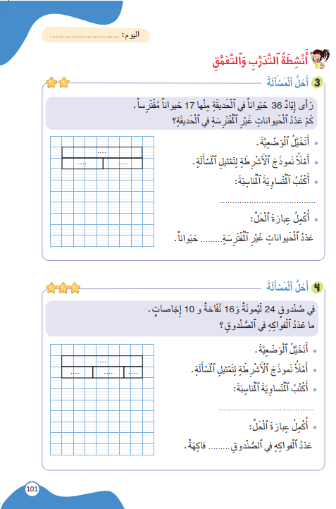
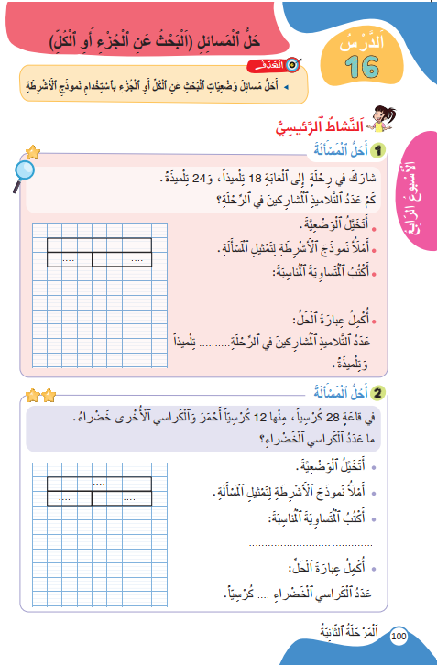
درس اليوم
(ة)خاص بالأستاذ
حل المسائل (البحث عن الجزء أو الكل)

Slide 5

(ة)خاص بالأستاذ
مراحل الدرس
افتتاح الدرس
1
نمذجة
2
ممارسة موجهة
3
ممارسة مستقلة
4
اختتام الدرس
5

Slide 6
(ة)خاص بالأستاذ
عند نهاية الدرس
على الأقل 80% من المتعلمين سيكونون قادرين على:
حل مسائل وضعيات البحث عن الجزء أو الكل باستخدام نموذج الأشرطة.

Slide 7

(ة)خاص بالأستاذ
افتتاح الدرس
1
تصحيح الواجب المنزلي
الحساب الذهني
أنشطة تمهيدية
1

Slide 8



مرحباً، سنتابع درسا جديدا مع مجد وندى.

Slide 9
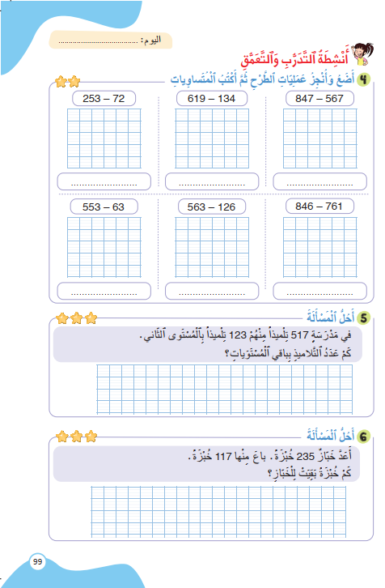
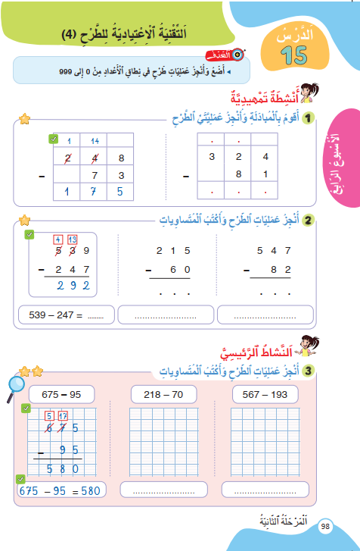
خذوا الكراسة ص 98 ، سنصحح تمارين الواجب المنزلي.
0

Slide 10

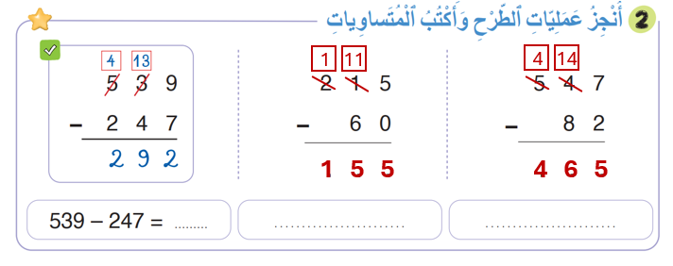
1
صححوا التمرين رقم 2. لديكم دقيقة
292
215 – 60= 155
547 – 82 = 465

Slide 11
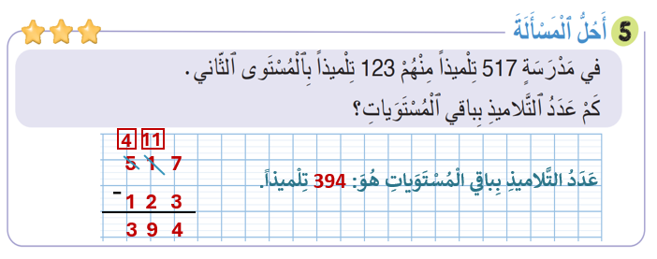
1
صححوا التمرين رقم 5. لديكم دقيقة

Slide 12
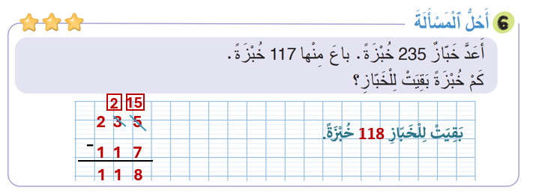
1
صححوا التمرين رقم 6. لديكم دقيقة

Slide 13
(ة)خاص بالأستاذ
افتتاح الدرس
1
تصحيح الواجب المنزلي
الحساب الذهني
أنشطة تمهيدية

Slide 14
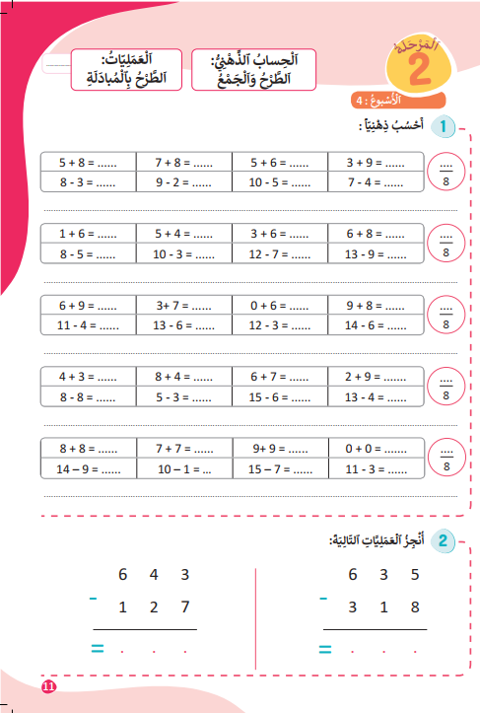
خذوا كراسات الحساب الذهني الصفحة 11

Slide 15
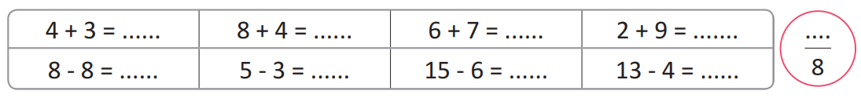

لديكم دقيقة لإنجاز هذه العمليات.

Slide 16
صححوا واكتبوا عدد الإجابات الصحيحة. لديكم دقيقة واحدة
1
7
12
13
11
0
2
9
9

Slide 17
(ة)خاص بالأستاذ
افتتاح الدرس
1
تصحيح الواجب المنزلي
الحساب الذهني
أنشطة تمهيدية

Slide 18
انتبهوا، سأقرأ المسألة مرتين.
في الْحَافِلَةِ 18 رَاكِبًا مِنَ الرِّجَالِ، وَ22 رَاكِبَةً مِنَ النِّسَاءِ. كَمْ عَدَدُ الرُّكَّابِ في الْحَافِلَةِ؟

Slide 19
أكملوا العبارة بكتابة "جزءا" أو "كلَّ".
18 راكبا يمثل ماذا من الركاب؟
في الْحَافِلَةِ 18 رَاكِبًا مِنَ الرِّجَالِ، وَ22 رَاكِبَةً مِنَ النِّسَاءِ. كَمْ عَدَدُ الرُّكَّابِ في الْحَافِلَةِ؟
18 راكِباً مِنَ الرِّجالِ يُمَثِّلُ .............. مِنَ الرُّكّابِ.

Slide 20

ارفعوا الألواح.

Slide 21

صححوا. من يشرح لنا كيف توصل إلى الجواب؟
في الْحَافِلَةِ 18 رَاكِبًا مِنَ الرِّجَالِ، وَ22 رَاكِبَةً مِنَ النِّسَاءِ. كَمْ عَدَدُ الرُّكَّابِ في الْحَافِلَةِ؟
18 راكِباً مِنَ الرِّجالِ يُمَثِّلُ جُزْءاً مِنَ الرُّكّابِ.

Slide 22
أكملوا العبارة بكتابة "جزءا" أو "كلّ".
22 راكبة من النساء تمثل ماذا من الركاب؟
في الْحَافِلَةِ 18 رَاكِبًا مِنَ الرِّجَالِ، وَ22 رَاكِبَةً مِنَ النِّسَاءِ. كَمْ عَدَدُ الرُّكَّابِ في الْحَافِلَةِ؟
22 راكِبةً مِنَ النِّساءِ تُمَثِّلُ .............. مِنَ الرُّكّابِ.

Slide 23
ارفعوا الألواح.

Slide 24
صححوا. من يشرح لنا كيف توصل إلى الجواب؟
في الْحَافِلَةِ 18 رَاكِبًا مِنَ الرِّجَالِ، وَ22 رَاكِبَةً مِنَ النِّسَاءِ. كَمْ عَدَدُ الرُّكَّابِ في الْحَافِلَةِ؟
22 راكِبةً مِنَ النِّساءِ تُمَثِّلُ جُزْءاً مِنَ الرُّكّابِ.

Slide 25
اكتبوا على الالواح، عماذا نبحث؟ هل عن الجزء أم الكل؟
في الْحَافِلَةِ 18 رَاكِبًا مِنَ الرِّجَالِ، وَ22 رَاكِبَةً مِنَ النِّسَاءِ. كَمْ عَدَدُ الرُّكَّابِ في الْحَافِلَةِ؟
اَلْكُلُّ
اَلْجُزْءُ

Slide 26
ارفعوا الألواح.

Slide 27
صححوا. من يشرح كيف توصل إلى الجواب؟
في الْحَافِلَةِ 18 رَاكِبًا مِنَ الرِّجَالِ، وَ22 رَاكِبَةً مِنَ النِّسَاءِ. كَمْ عَدَدُ الرُّكَّابِ في الْحَافِلَةِ؟
اَلْكُلُّ

Slide 28
اكتبوا على الألواح رقم نموذج الأشرطة المناسب لتمثيل المسألة.
في الْحَافِلَةِ 18 رَاكِبًا مِنَ الرِّجَالِ، وَ22 رَاكِبَةً مِنَ النِّسَاءِ. كَمْ عَدَدُ الرُّكَّابِ في الْحَافِلَةِ؟
22
?
18
18
?
18
22
22
?
1
2
3

Slide 29
ارفعوا الألواح.

Slide 30
صححوا. من يشرح كيف توصل إلى الجواب؟
في الْحَافِلَةِ 18 رَاكِبًا مِنَ الرِّجَالِ، وَ22 رَاكِبَةً مِنَ النِّسَاءِ. كَمْ عَدَدُ الرُّكَّابِ في الْحَافِلَةِ؟
?
18
22
2

Slide 31
اكتبوا على الألواح العملية المناسبة لهذا النموذج.
?
18
22
.......................................

Slide 32
ارفعوا الألواح.

Slide 33
صححوا. من يشرح لنا كيف توصل إلى الجواب؟
?
18
22
18 + 22 = 40

Slide 34
(ة)خاص بالأستاذ
نمذجة
2
حل مسألة باستخدام نموذج الأشرطة.

Slide 35


الآن سنتعلم كيف نحل مسألة باستخدام نموذج الأشرطة.

Slide 36
انتبهوا جيدا لشريط درس اليوم

Slide 37
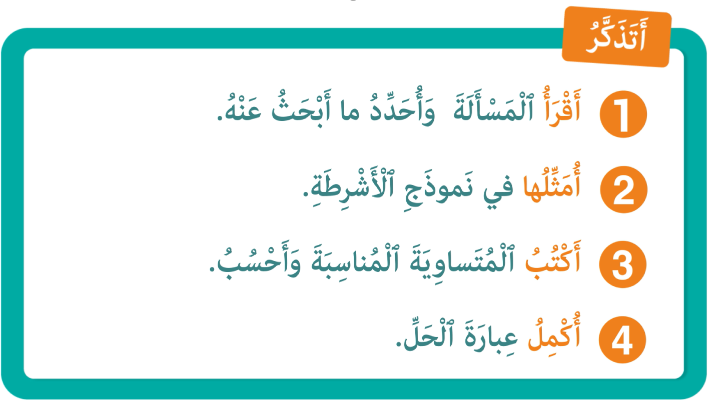
من يذكرنا بما تعلمناه مع مجد وندى؛

Slide 38
(ة)خاص بالأستاذ
ممارسة موجهة
3
3
3
النشاط 1
النشاط 2
النشاط 3

Slide 39
خذوا ألواحكم. سنحل مسألة بتمثيلها في نموذج الأشرطة.

Slide 40
انتبهوا ، سننجز النشاط خُطْوَةً خطوة.
في مَتْجَرِ الْأَلْعَابِ 27 دُمْيَةً، وَ19 سَيَّارَةً.
كَمْ عَدَدُ الْأَلْعَابِ في الْمَتْجَرِ؟
….
….
….

Slide 41


ماذا نفعل في الخطوة الأولى؟
أُكْمِلُ عِبارَةَ الْحَلِّ
4
أَكْتُبُ الْمُتَساوِيَةَ وَأَحْسُبُ
3
أَُمَثِّلُ الْمَسْأَلَةَ في نموذج الأشرطة
2
أَقْرَأُ الْمَسْأَلَةَ
1
في مَتْجَرِ الْأَلْعَابِ 27 دُمْيَةً، وَ19 سَيَّارَةً.
كَمْ عَدَدُ الْأَلْعَابِ في الْمَتْجَرِ؟
….
….
….

Slide 42
انتبهوا، سأقرأ المسألة بتأن، وسيقرأها بعدي اثنان منكم.
انتبهوا، سأقرأ المسألة بتأن، وسيقرأها بعدي اثنان منكم.
أُكْمِلُ عِبارَةَ الْحَلِّ
4
أَكْتُبُ الْمُتَساوِيَةَ وَأَحْسُبُ
3
أَُمَثِّلُ الْمَسْأَلَةَ في نموذج الأشرطة
2
أَقْرَأُ الْمَسْأَلَةَ
1
في مَتْجَرِ الْأَلْعَابِ 27 دُمْيَةً، وَ19 سَيَّارَةً.
كَمْ عَدَدُ الْأَلْعَابِ في الْمَتْجَرِ؟
….
….
….

Slide 43
ماذا نفعل في الخطوة الثانية؟
أُكْمِلُ عِبارَةَ الْحَلِّ
4
أَكْتُبُ الْمُتَساوِيَةَ وَأَحْسُبُ
3
أَُمَثِّلُ الْمَسْأَلَةَ في نموذج الأشرطة
2
أَقْرَأُ الْمَسْأَلَةَ
1
في مَتْجَرِ الْأَلْعَابِ 27 دُمْيَةً، وَ19 سَيَّارَةً.
كَمْ عَدَدُ الْأَلْعَابِ في الْمَتْجَرِ؟
….
….
….

Slide 44
مثلوا المسألة في نموذج الأشرطة.
أُكْمِلُ عِبارَةَ الْحَلِّ
4
أَكْتُبُ الْمُتَساوِيَةَ وَأَحْسُبُ
3
أَُمَثِّلُ الْمَسْأَلَةَ في نموذج الأشرطة
2
أَقْرَأُ الْمَسْأَلَةَ
1
في مَتْجَرِ الْأَلْعَابِ 27 دُمْيَةً، وَ19 سَيَّارَةً.
كَمْ عَدَدُ الْأَلْعَابِ في الْمَتْجَرِ؟
….
….
….

Slide 45
ارفعوا الألواح.

Slide 46
صححوا. من يشرح لنا كيف توصل إلى الجواب؟
أُكْمِلُ عِبارَةَ الْحَلِّ
4
أَكْتُبُ الْمُتَساوِيَةَ وَأَحْسُبُ
3
أَُمَثِّلُ الْمَسْأَلَةَ في نموذج الأشرطة
2
أَقْرَأُ الْمَسْأَلَةَ
1
في مَتْجَرِ الْأَلْعَابِ 27 دُمْيَةً، وَ19 سَيَّارَةً.
كَمْ عَدَدُ الْأَلْعَابِ في الْمَتْجَرِ؟
?
27
19

Slide 47
ماذا نفعل في الخطوة الثالثة؟
أُكْمِلُ عِبارَةَ الْحَلِّ
4
أَكْتُبُ الْمُتَساوِيَةَ وَأَحْسُبُ
3
أَُمَثِّلُ الْمَسْأَلَةَ في نموذج الأشرطة
2
أَقْرَأُ الْمَسْأَلَةَ
1
في مَتْجَرِ الْأَلْعَابِ 27 دُمْيَةً، وَ19 سَيَّارَةً.
كَمْ عَدَدُ الْأَلْعَابِ في الْمَتْجَرِ؟
?
27
19

Slide 48
اكتبوا على الألواح العملية المناسبة انطلاقا من نموذج الأشرطة.
أُكْمِلُ عِبارَةَ الْحَلِّ
4
أَكْتُبُ الْمُتَساوِيَةَ وَأَحْسُبُ
3
أَُمَثِّلُ الْمَسْأَلَةَ في نموذج الأشرطة
2
أَقْرَأُ الْمَسْأَلَةَ
1
?
27
19
....................

Slide 49
ارفعوا الألواح.

Slide 50
صححوا. من يشرح لنا كيف توصل إلى الجواب؟
أُكْمِلُ عِبارَةَ الْحَلِّ
4
أَكْتُبُ الْمُتَساوِيَةَ وَأَحْسُبُ
3
أَُمَثِّلُ الْمَسْأَلَةَ في نموذج الأشرطة
2
أَقْرَأُ الْمَسْأَلَةَ
1
?
27
19
27+ 19 = 46

Slide 51
ماذا نفعل في الخطوة الرابعة؟
أُكْمِلُ عِبارَةَ الْحَلِّ
4
أَكْتُبُ الْمُتَساوِيَةَ وَأَحْسُبُ
3
أَُمَثِّلُ الْمَسْأَلَةَ في نموذج الأشرطة
2
أَقْرَأُ الْمَسْأَلَةَ
1
?
27
19
27+ 19 = 46

Slide 52
أكملوا عبارة الحل.
أُكْمِلُ عِبارَةَ الْحَلِّ
4
أَكْتُبُ الْمُتَساوِيَةَ وَأَحْسُبُ
3
أَُمَثِّلُ الْمَسْأَلَةَ في نموذج الأشرطة
2
أَقْرَأُ الْمَسْأَلَةَ
1
27 + 19 = 46
عَدَدُ الْأَلْعَابِ في الْمَتْجَرِ هُوَ: .... لُعْبَةً.

Slide 53
ارفعوا الألواح.

Slide 54
صححوا.
أُكْمِلُ عِبارَةَ الْحَلِّ
4
أَكْتُبُ الْمُتَساوِيَةَ وَأَحْسُبُ
3
أَُمَثِّلُ الْمَسْأَلَةَ في نموذج الأشرطة
2
أَقْرَأُ الْمَسْأَلَةَ
1
27 + 19 = 46
عَدَدُ الْأَلْعَابِ في الْمَتْجَرِ هُوَ: 46 لُعْبَةً.

Slide 55
(ة)خاص بالأستاذ
ممارسة موجهة
3
3
3
النشاط 1
النشاط 2
النشاط 3

Slide 56
انتبهوا، سأقرأ المسألة ويقرأها بعدي تلميذان منكم.
لَدَى أَحْمَدَ 88 طَابَعًا بَرِيدِيًّا مِنْهَا 52 طَابَعًا مَغْرِبِيًّا.
كَمْ عَدَدُ الطَّوَابِعِ الْأُخْرَى؟

Slide 57
من يقوم إلى السبورة ويذكر لنا اسم كل شريط في نموذج الأشرطة؟
لَدَى أَحْمَدَ 88 طَابَعًا بَرِيدِيًّا مِنْهَا 52 طَابَعًا مَغْرِبِيًّا.
كَمْ عَدَدُ الطَّوَابِعِ الْأُخْرَى؟
…….
.......
.......

Slide 58
خذوا الألواح.

Slide 59
مثلوا المسألة في نموذج الأشرطة؟
لَدَى أَحْمَدَ 88 طَابَعًا بَرِيدِيًّا مِنْهَا 52 طَابَعًا مَغْرِبِيًّا.
كَمْ عَدَدُ الطَّوَابِعِ الْأُخْرَى؟
…….
.......
.......

Slide 60
ارفعوا الألواح.

Slide 61
صححوا. من يشرح لنا كيف توصل إلى الجواب؟
لَدَى أَحْمَدَ 88 طَابَعًا بَرِيدِيًّا مِنْهَا 52 طَابَعًا مَغْرِبِيًّا.
كَمْ عَدَدُ الطَّوَابِعِ الْأُخْرَى؟
88
52
?

Slide 62
اكتبوا العملية المناسبة واحسبوا عدد الطوابع الأخرى.
88
52
?
....................

Slide 63
ارفعوا الألواح.

Slide 64
صححوا. من يشرح لنا كيف توصل إلى الجواب؟
88
52
?
88 – 52 = 36

Slide 65
أكملوا عبارة الحل.
88 – 52 = 36
عَدَدُ الطَّوَابِعِ الْأُخْرَى.......... طابَعاً.

Slide 66
ارفعوا الألواح.

Slide 67
صححوا.
88 – 52 = 36
عَدَدُ الطَّوَابِعِ الْأُخْرَى 36 طابَعاً.

Slide 68
(ة)خاص بالأستاذ
ممارسة موجهة
3
3
3
النشاط 1
النشاط 2
النشاط 3

Slide 69
الآن خذوا كراساتكم الصفحة 100

Slide 70

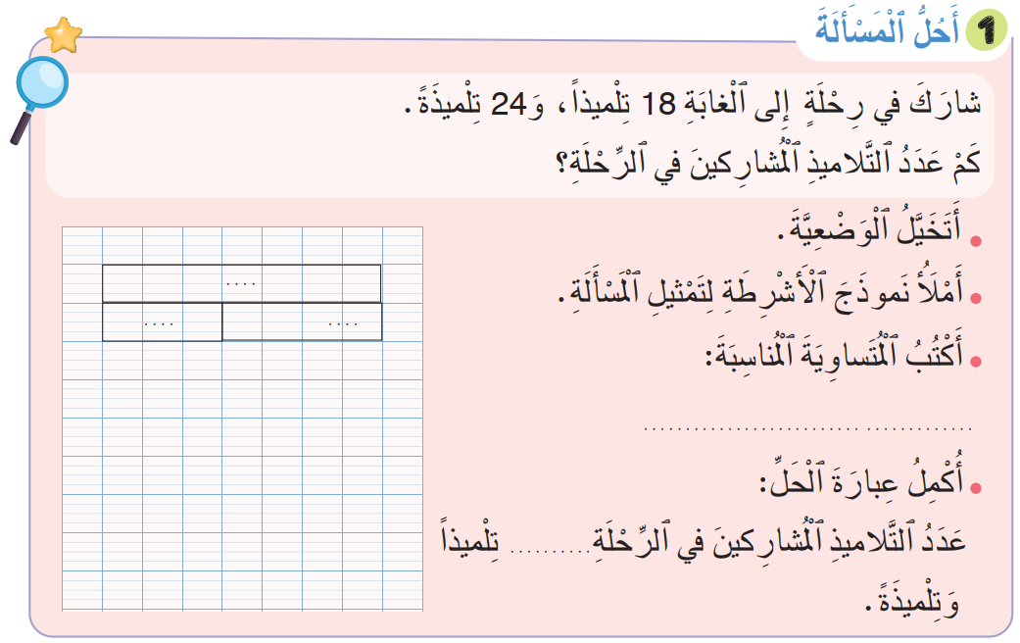
لديكم 8 دقائق لإنجاز هذا النشاط، سأمر بين الصفوف لمساعدتكم.
8

Slide 71
الآن؛ ستشتغلون في ثنائيات
كل واحد يقارن إنجازه مع زميله. تأكدوا أنكم اتبعتم الخطوات بشكل سليم.
لِنَتَذَكَّرْ

Slide 72

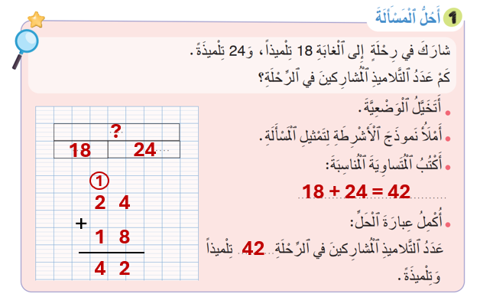
صححوا. لديكم دقيقتان
2

Slide 73

(ة)خاص بالأستاذ
ممارسة مستقلة
4
أنجز بمفردي
15

Slide 74
على الصفحة 101 أنجزوا النشاط رقم 3 لديكم 8 دقائق.
سأمر بين الصفوف لأقدم المساعدة إليكم وأدون ملاحظاتي في كراساتكم.
8

Slide 75
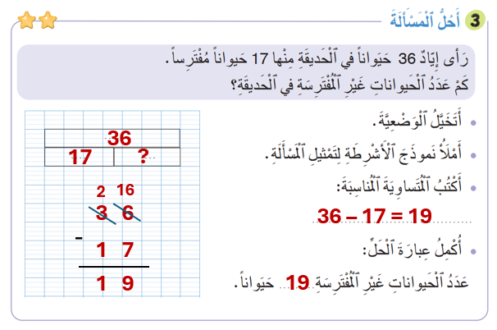
صححوا. لديكم دقيقتان
2

Slide 76
(ة)خاص بالأستاذ
اختتام الدرس
5

Slide 77
انتبهوا جيدا! أكملوا في المنزل الأنشطة التي لم نقم بإنجازها في الصفحتين 100 و 101

Slide 78
إلى اللقاء. في الحصة القادمة، سنقوم بتصحيح الأنشطة المنجزة في المنزل.

Slide 79

(ة)خاص بالأستاذ
بناء على إنجازات المتعلمين خلال الممارسة المستقلة
ما تقديرك لنسبة التحكم في هدف الدرس؟
تسجل النسبة على صفحة اليوم من مذكرة الأستاذ.

